Slide 1
VII ENCUENTRO NACIONAL DE CATALOGADORES
Entorno a la bibliografía de Pasado y Presente
DARÍO DE BENEDETTI
DARÍO DE BENEDETTI
AZARDARIO@GMAIL.COM

Slide 2
CUADERNOS DE PASADO Y PRESENTE
Los cuadernos Pasado y Presente se editaron entre 1968 y 1983 publicados sucesivamente en Córdoba, Buenos Aires y, por último tras el golpe de 1976, en México DF. Tras la finalización del proyecto los mismos pasaron al fondo editorial de Siglo XXI editores (que en la etapa mexicana eran los distribuidores de los mismos) muchos de los cuales aún hoy se editan dentro de la colección “Biblioteca del pensamiento socialista”. Se editaron noventa y siete cuadernos bajo la dirección de José María Aricó. Los mismo incluían en su mayoría introducciones firmadas por el colectivo Pasado y Presente aunque todos los estudios tienden a considerar que las mismas fueron obras de Aricó. Lo mismo con la curaduría, selección y preparación de cada uno de los cuadernos que en su mayoría era una reunión de artículos sin editor o compilador responsable.
ORIGEN

Slide 3
BIBLIOGRAFÍA, ¿PARA QUÉ?
Enfocamos el trabajo identificando los procesos por los cuales se producen, traducen y dan sentidos a los textos editados dentro de una época. Acotar una bibliografía sólo a la marca de una editorial, un autor o un tema es desprenderla de su historia

Slide 4
“A mi entender el problema radica en que, cuando se nos pide que expliquemos los signos en un libro como algo distinto a la acción misma de describirlos o de copiarlos, éstos adoptan un status simbólico. Si el medio siempre repercute sobre el mensaje, la bibliografía no puede excluir de sus propios fines la relación entre forma, función y significado simbólico... una historia del libro que excluyera el estudio de las motivaciones sociales, económicas y políticas de la edición, las razones por las que los textos fueron escritos y leídos como lo fueron, el porqué fueron escrito de nuevo y rediseñados, o se dejó que muriesen, degeneraria en insignificante listado de libros y nunca llegaría a ser una historia que verdaderamente mereciera la pena"
McKenzie, D. F.. (2005). Bibliografía y socilogía de los textos. Tres Cantos, Madrid: Akal Ediciones.
RPA Summer 2020

Slide 5
CUADERNO Nº 1

Slide 6
CUADERNO Nº 1
Las primeras octavas ediciones contienen a modo de estudio introductorio el trabajo de Cesare Luporini “Marxismo y ciencias humanas”. Además, la tercera edición reemplaza la traducción por una vertida directamente desde el alemán a cargo de Miguel Murmis, Pedro Scaron y José Aricó (la advertencia a la tercera edición es firmada por Pasado y Presente). Desde la novena se incluyó el trabajo de Hans Jürgen Krahl “La Introducción de 1857 de Marx”. En dicha edición se incluyó como material complementario (aparte del prólogo a "Contribución a la crítica de la economía política" presente desde el inicio): fragmentos del prólogo a la primera y del postfacio a la segunda edición del capital, una selección de cartas de Marx y una nota bibliográfica de Engels sobre la Contribución a la crítica de la economía política de Marx. Por último, desde la décima quinta se incorporó el texto de Umberto Curi “La crítica marxiana de la economía política en la «einleitung»” como texto introductorio definitivo al volumen (esta última advertencia firmado por José María Aricó).

Slide 7
CUADERNO Nº 54
EN LA PRIMERA EDICIÓN FIGURA EN TAPA EL TÍTULO DE LOS DOS TRABAJOS CONTENIDOS EN EL VOLUMEN. LA COMPILACIÓN DE "ESCRITOS POLÍTICOS" DE GRAMSCI Y EL TRABAJO DE PORTANTIERO "LOS USOS DE GRAMSCI".

Slide 8
CUADERNO Nº 54
SE ELIMINA TANTO EL TÍTULO COMO LA AUTORIA DEL TRABAJO DE JUAN CARLOS PORTANTIERO. EN REEMPLAZO DEL TRABAJO SE AGREGA UN ESTUDIO INTRODUCTORIO DE LEONARDO PAGGI.
Tal como adelanta la advertencia a la presente edición el trabajo de Portantiero se editó en Ediciones Folios bajo la dirección de J.M. Aricó.

Slide 9
CUADERNO Nº 34 Y 36
AMBOS CUADERNOS SE TITULAN "EL GRAN DEBATE". EL PRIMERO TIENE POR SUBTÍTULO "LA REVOLUCIÓN PERMANENTE" Y EL SEGUNDO "EL SOCIALISMO EN UN SOLO PAÍS".

Slide 10
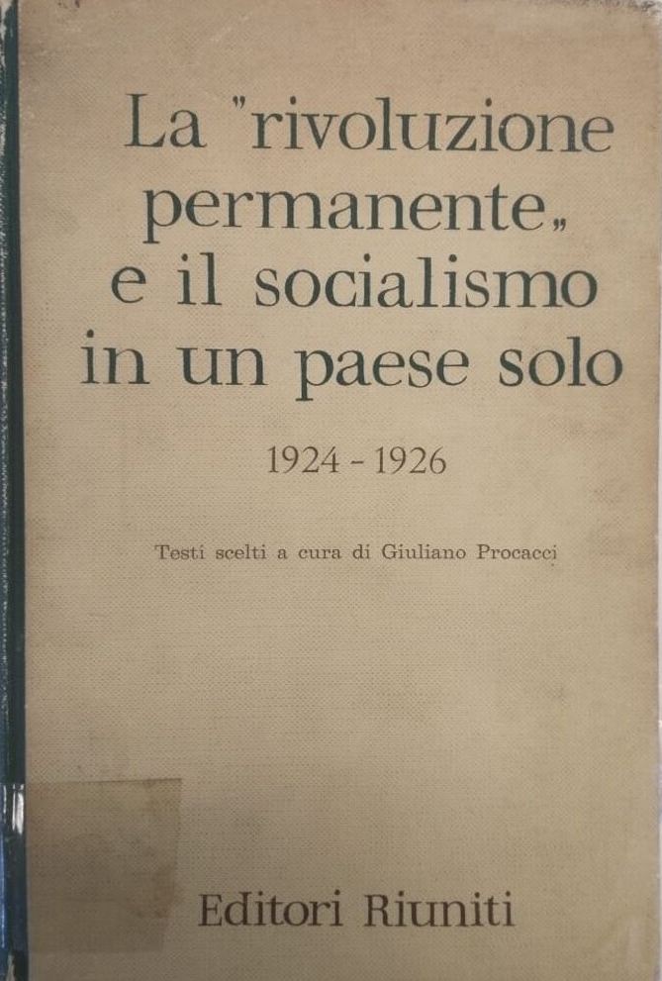
TRADUCCIÓN DE LA PRESENTE OBRA DE PROCACCI. DONDE CADA VOLUMEN ES UNA "PARTE" TÍTULO Y DE LA DIVISIÓN INTERNA DEL LIBRO.
ADEMÁS DE ALTERAR EL ORDEN DEL LIBRO SE AÑADEN TEXTOS NO INCLUIDOS EN LA OBRA ITALIANA

Slide 11
CUADERNO Nº 11 Y 39
EL CUADERNO 11 INCLUYE UN TRABAJO DE CESARE LUPORINI QUE DA NOMBRE AL VOLUMEN.

Slide 12
CUADERNO Nº 11 Y 39
DICHO TEXTO ES INCLUIDO EN EL CUADERNO NÚMERO TREINTA Y NUEVE “EL CONCEPTO DE FORMACIÓN ECONÓMICO-SOCIAL”. SE INCLUYEN DIVERSAS RESPUESTAS AL TEXTO DE LUPORINI ASÍ COMO DIVERSOS TEXTOS DE LA TEMÁTICA. DE ESTA MANERA SE CORRE EL PROBLEMA DEL "MÉTODO" DEL CUADERNO Nº 11 AL DEBATE SOBRE UN CONCEPTO.

Slide 13
CRITERIOS
Con excepción de los volúmenes publicados por fuera de los cuadernos hemos presentado las ediciones por su orden de numeración y no por su fecha de primera publicación. En este sentido hay que tener en cuenta que muchas obras se han presentado en diferentes cuadernos (primera parte, segunda parte, por ejemplo) de manera no contigua.
Dado que la mayoría los cuadernos son compilaciones en las que no figura un editor, compilador y/o coordinador de volumen hemos optado por volcar la autoría según se presenta en la tapa de los cuadernos. Reservando toda información referida a los autores y notas de responsabilidad al apartado de las notas.
En este sentido en el asiento bibliográfico solo figura la información concerniente a la primera edición de los cuadernos. Las variaciones entre ediciones (agregado de textos, etc.) se constató en las notas bibliográficas.
En las notas bibliográficas se asienta el contenido del cuaderno, la procedencia de las fuentes utilizadas, notas de responsabilidad y toda información que aporte al entendimiento del volumen y del proyecto editorial.

Slide 14
CRITERIOS
De modo específico se asienta la existencia de notas introductorias, prólogos y advertencias que le dan sentido y coherencia interna a los textos compilados.
Por último, se han señalado las diferentes “colecciones” o “series” dentro de los cuadernos a fin de poder ampliar el estudio de la editorial.

Slide 15
Muestra de un asiento bibliográfico

Slide 16
VII ENCUENTRO NACIONAL DE CATALOGADORES
Entorno a la bibliografía de Pasado y Presente
DARÍO DE BENEDETTI
AZARDARIO@GMAIL.COM

